Slide 1
RAMSEY ONLINE
Kinga Kawczyńska, Magdalena Łozińska, Michał Sulik

Slide 2
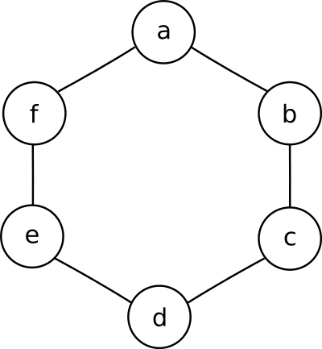
Zasady gry
Człowiek
Komputer

Slide 3
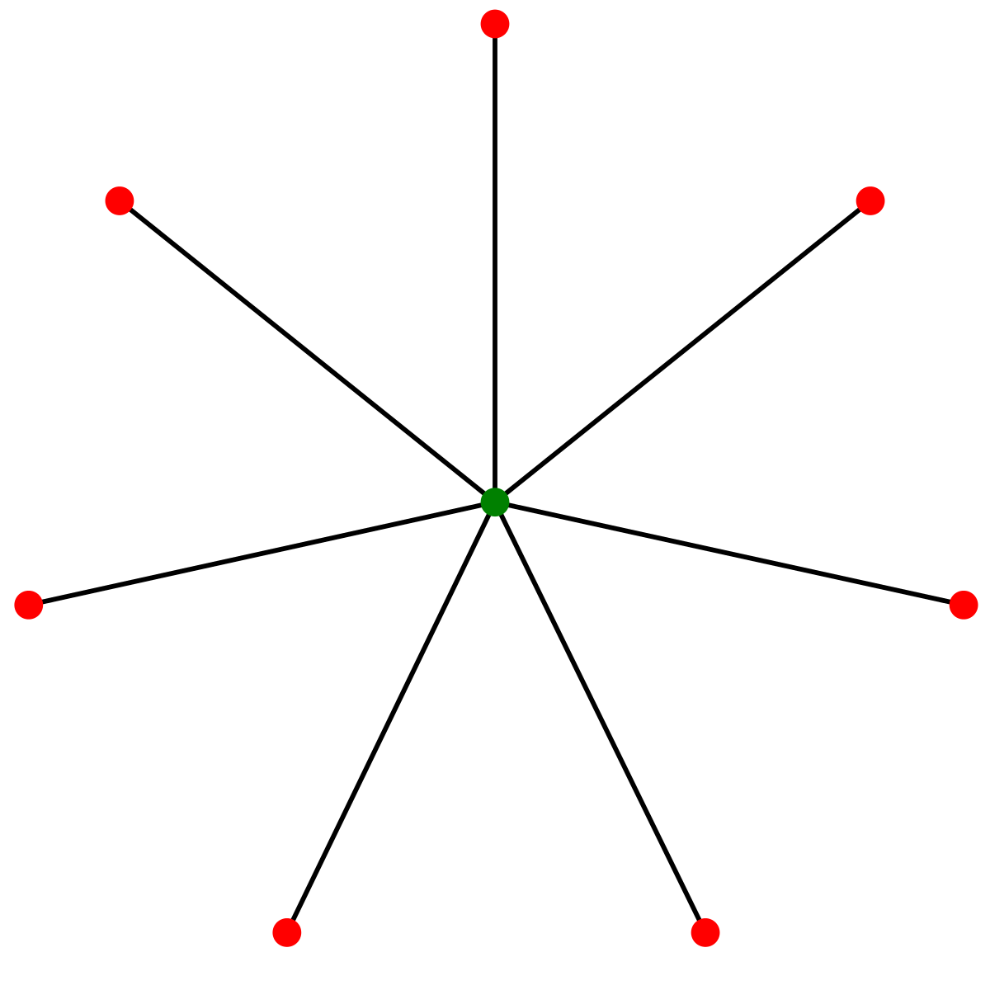
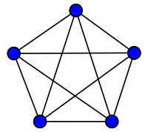
Pożądane grafy

Slide 4
Algorytmy pracy malarza
Unikanie kliki
Unikanie gwiazdy
“Bierz czerwony póki możesz”
“Wybieraj lokalnie najlepsze rozwiązanie”

Slide 5
Pokaz programu

